Slide 1
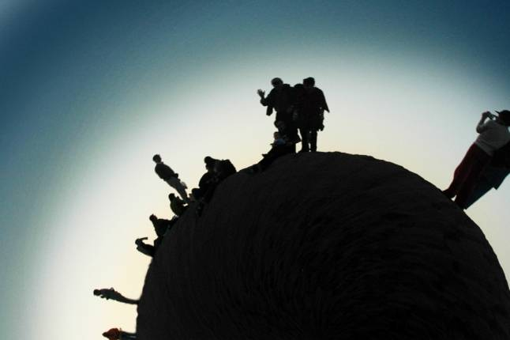
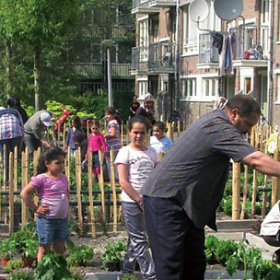
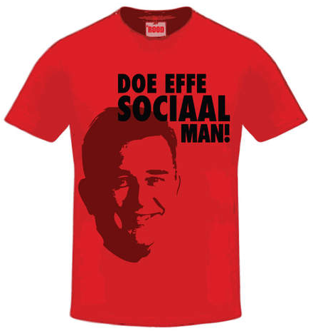
sociaal
maat-schappelijke
Burgerschap
dimensie

Slide 2
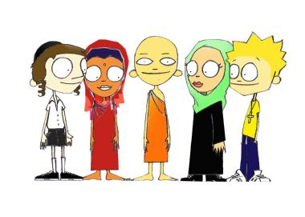
allochtoon
subcultuur
autochtoon
multicultureel
niet-westers
westers
CULTUUR

Slide 3
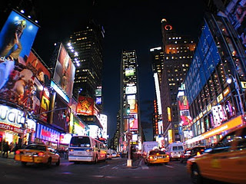
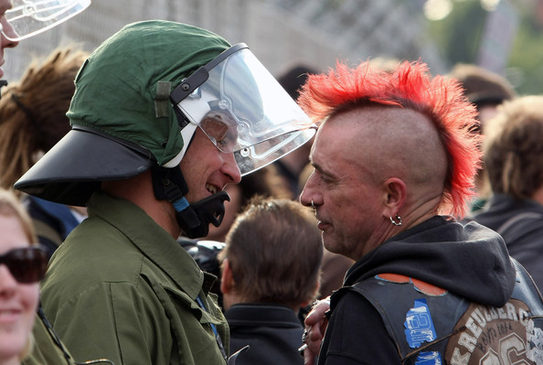
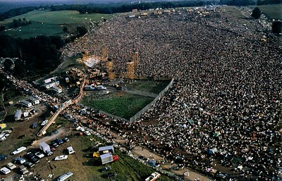
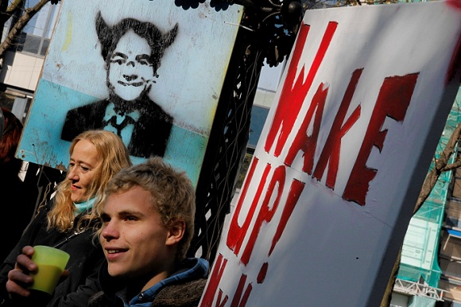
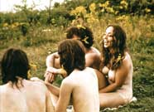
occupy
kapitalisme
tegencultuur
Woodstock
occupy
hippies
CULTUUR

Slide 4
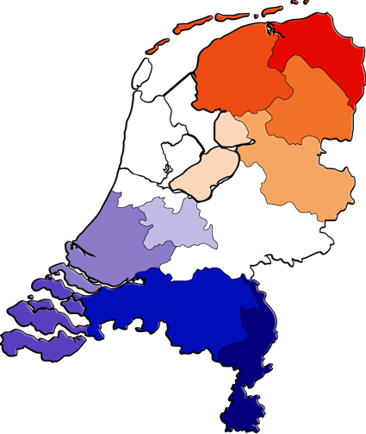
integreren
vluchteling
immigratie
assimileren
emigratie
CULTUUR

Slide 5
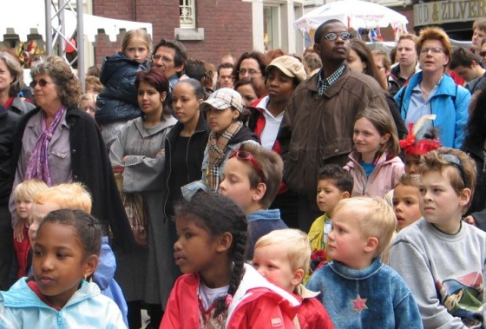
rassen
complexe
multiculturele
samenleving
culturen
religies
seksualiteit
Æ
Notes:
Steeds meer wordt ook Nederland een mix van verschillende rasse, culturen, godsdiensten,
samenlevingsvormen, e.d.
Dat brengt veel positieve dingen tot stand op het gebied van eten, kunst, e.d., maar ook
intolerantie en racisme.

Slide 6
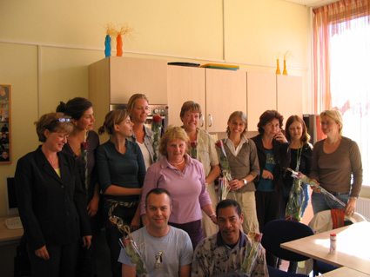






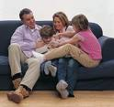

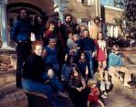
grootfamilie
samenwonend
alleenstaand
kloosterling
echtpaar
eenouder-
gezin
gezin
homopaar
commune
Notes:
Naast de klassieke gezinssituatie kennen we andere samenlevingsvormen.
Sommige zijn al zeer oud, andere van de laatste tijd.

Slide 7

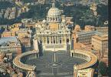
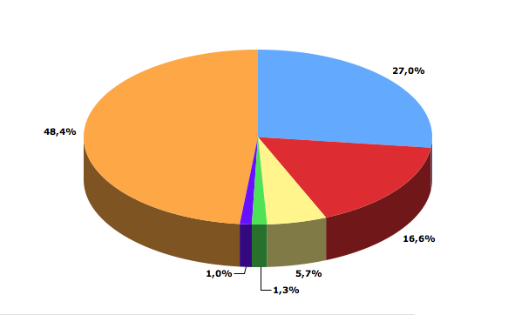



levensbeschouwing
Rooms-katholiek
Geen confessie
Protestant
Moslim
Boeddhist
Hindoe
Notes:
Naast de traditionele christelijke godsdiensten komen er meer religies in beeld, zij het kleine minderheden.
De deconfessionalisering en ontkerkelijking nemen nog steeds toe. Wel is er veel belangstelling voor
nieuwe spirituele ervaringen.

Slide 8
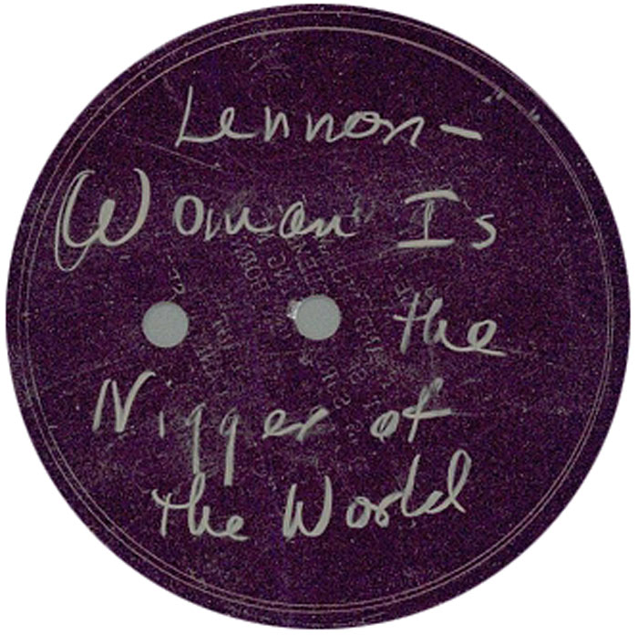

racisme
superioriteit
homo-haat
homo-fobie
islamo-fobie
discriminatie
xeno-fobie
vooroordeel
inferioriteit
onwetendheid

Slide 9

integreren
assimileren
sociale redzaamheid
welzijn
socialiseren

Slide 10
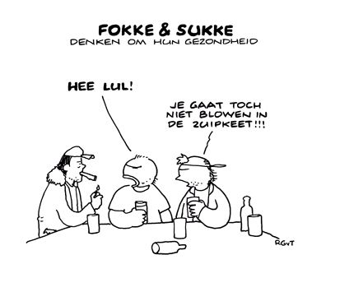
Sociale controle

Slide 11
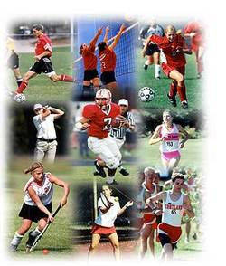








netwerken
school
werk
stage
kerk
RSS
vereniging
sociale groepen

Slide 12
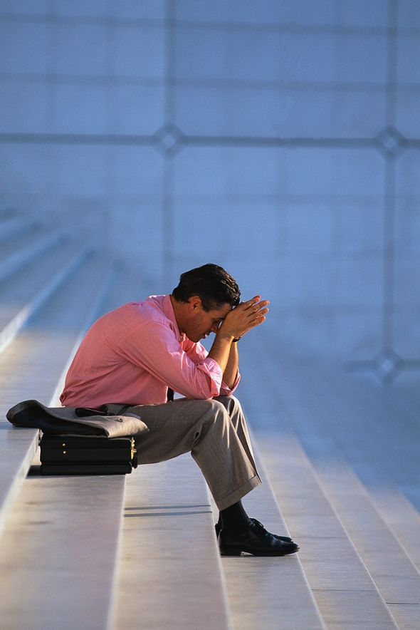
identiteit
INDIVIDU
WERK
presentatie
normen
SCHOOL
GEZIN
waarden
persoonlijkheid
STRAAT
zelfkennis
sociale groepen

Slide 13
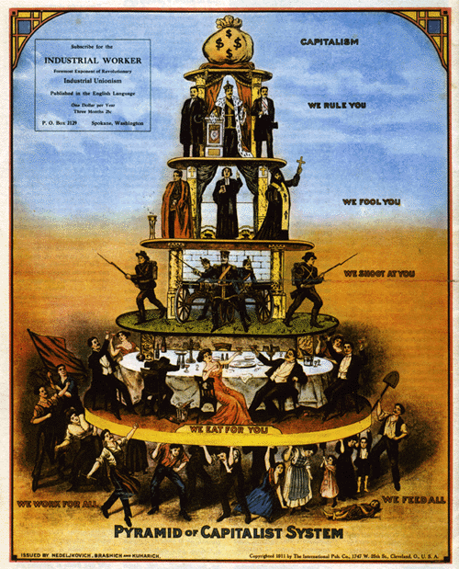
capitalism
we rule you
we fool you
klassen
we shoot at you
we eat for you
we feed all
we work for you

Slide 14
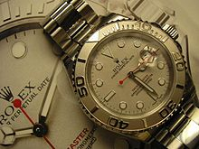
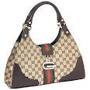
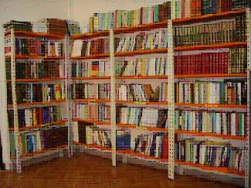
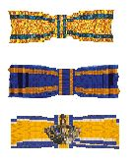

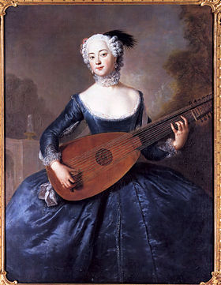
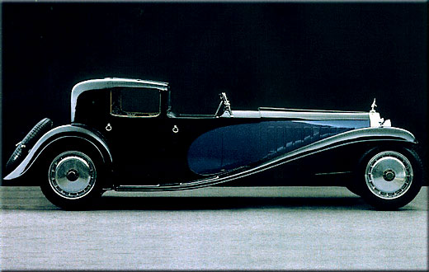
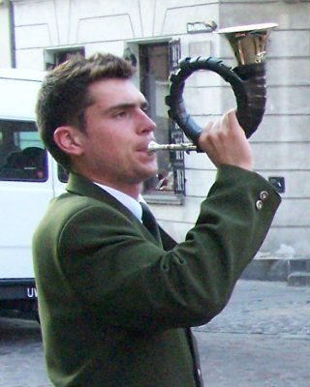
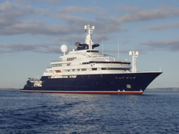
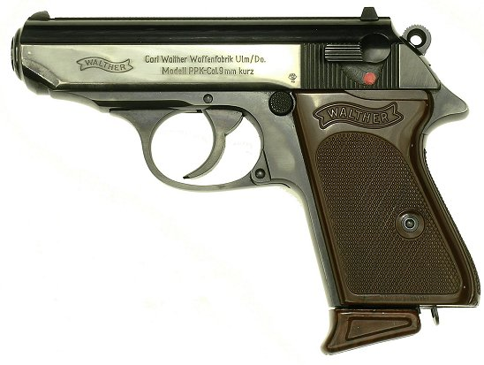
statussymbolen

Slide 15
Samenleving

Slide 16

relaties
formeel
informeel
integriteit
loyaliteit
teamspirit
spionage
maatschappelijk verantwoord
bedrijfsgeheim
ethisch
klokkenluider
duurzaam
open
gesloten
Bedrijfscultuur

Slide 17
Bevolking
samenstelling
verandering
o m v a n g
kenmerken
Notes:
In enge zin is dat het tellen van de bevolking, indelen naar leeftijd geslacht.
In ruimere zin de veranderingen en kenmerken.
In de ruimste zin alles wat je maar over (een deel van de) bevolking zou kunnen zeggen.

Slide 18

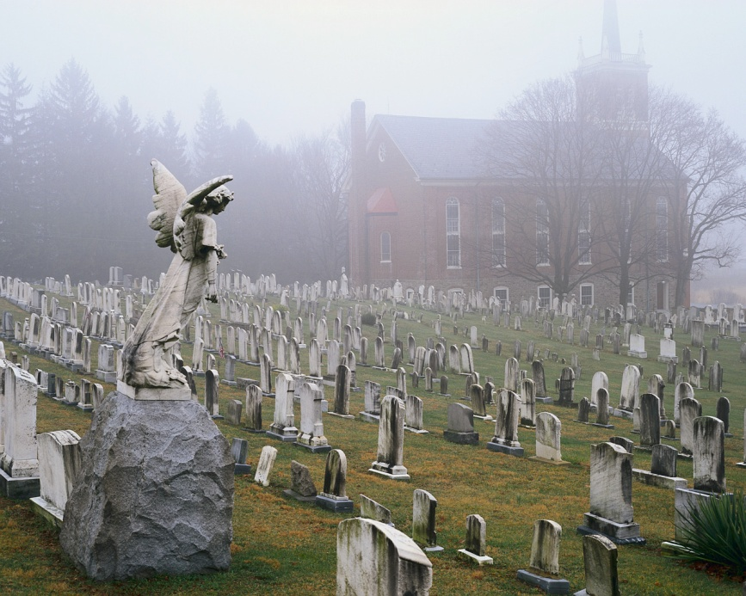
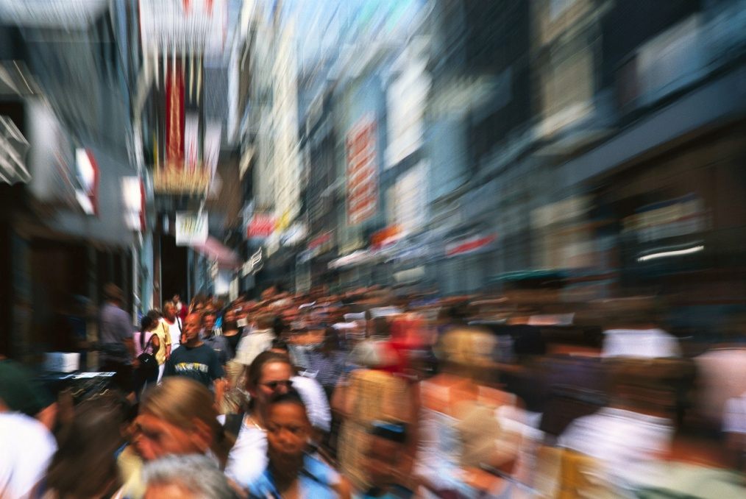
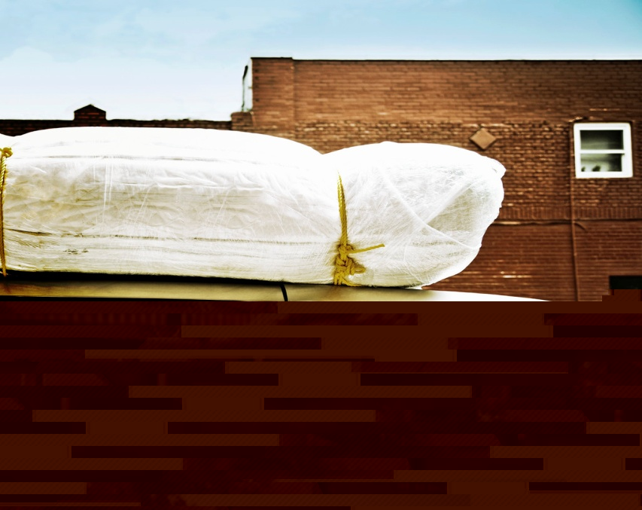
natuurlijk
sociaal
Notes:
Hoe verandert de bevolking in aantal.
Een formule: huidige bevolking + geboorten en immigratie – sterfte en emigratie.

Slide 19
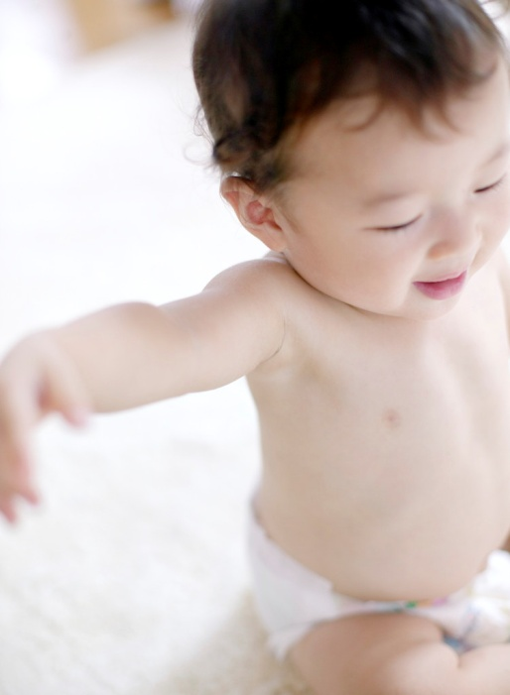
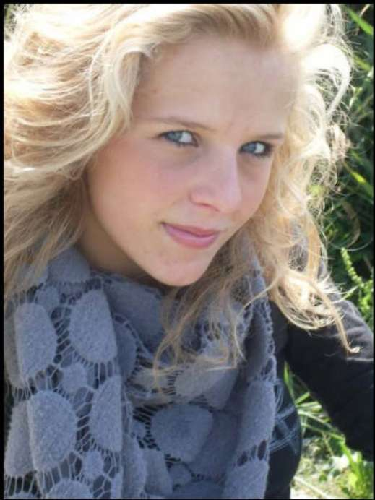
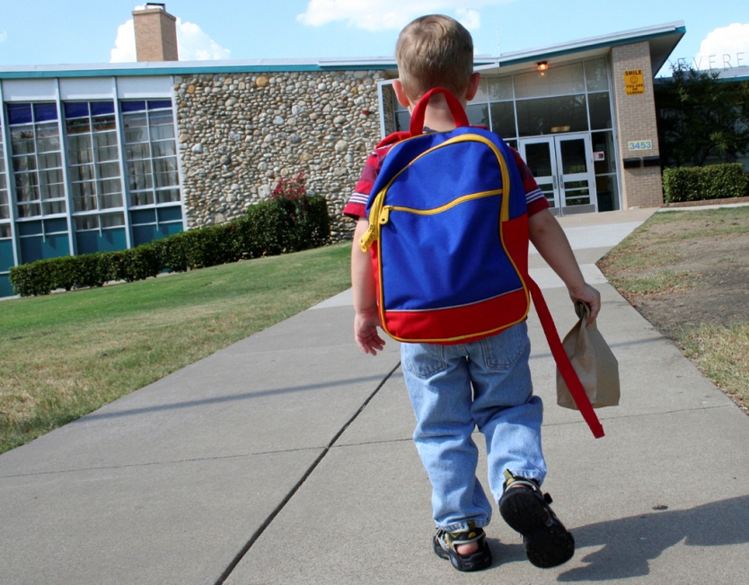



Bevolkingsopbouw
Notes:
Hoe de bevolking qua leeftijd en geslacht is opgebouwd zien we het best in de bevolkingspiramide.
De vorm ervan is in de loop der jaren veranderd. De ontwikkeling in de zin van welvarender worden
heeft invloed op het model van de piramide. Er is een zogenaamde transitie (overgang).
Een demografische transitie is de overgang van een hoog sterfte- en geboortecijfer naar een
laag sterfte- en geboortecijfer in een bevolkingsgroep.

Slide 20
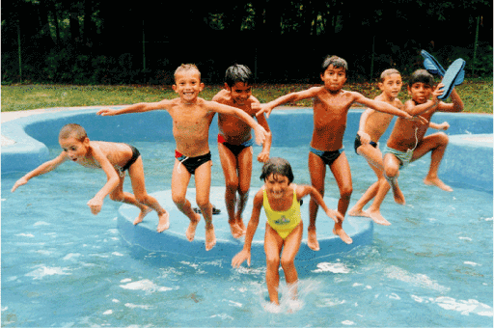
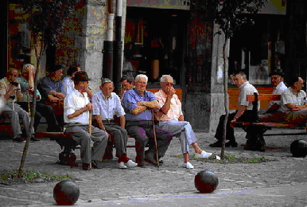
groene druk
ontgroening
demografische druk
 | groen | grijs
1950 | 67,9 | 14
1960 | 71,4 | 16,8
1970 | 66,6 | 18,8
1980 | 55,1 | 20,1
1990 | 41,7 | 20,8
2000 | 39,4 | 21,9
2008 | 39,2 | 24
2009 | 39 | 24,5
grijze druk
vergrijzing
Notes:
De groene druk = aantal mensen tot 20 gedeeld door het aantal tussen 20 en 65.
De grijze druk = aantal mensen boven 65 gedeeld door het aantal tussen 20 en 65.
De totale demografische druk de optel som van beide.

Slide 21
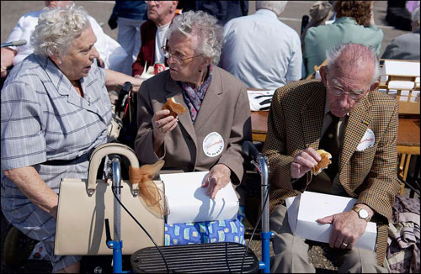
levensverwachting
1950 | 71,5 jaar
2006 | 79,7 jaar
2025 | 81,4 jaar
Notes:
De levensverwachting blijft voorlopig toenemen. Dat heeft positieve en negatieve gevolgen voor de maatschappij.
De grijze druk neem toe en de kosten van de verzorging stijgen.

Slide 22
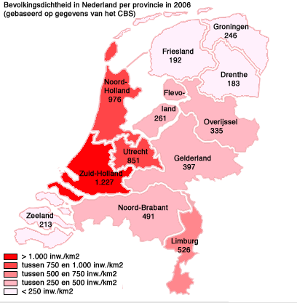
groeikernen
suburbanisatie
urbanisatie
ontvolking
overbevolking
Notes:
Nederland is dichtbevolkt maar niet overal evenveel.
Er zijn bewegingen zoals ontvolking van het platteland, grote nieuwbouwprojecten, trek naar de steden
of juist trek naar het platteland.

Slide 23

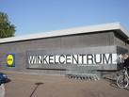
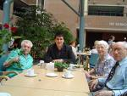

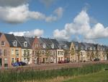
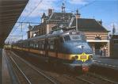
infrastructuur
Notes:
Alle ontwikkelingen in de bevolking eisen aanpassing van fysieke en sociale infrastructuur.

Slide 24
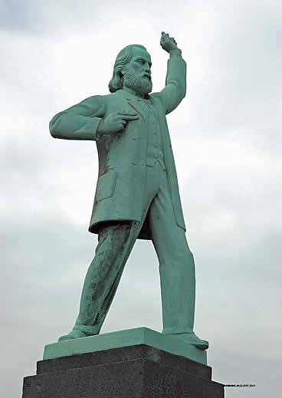
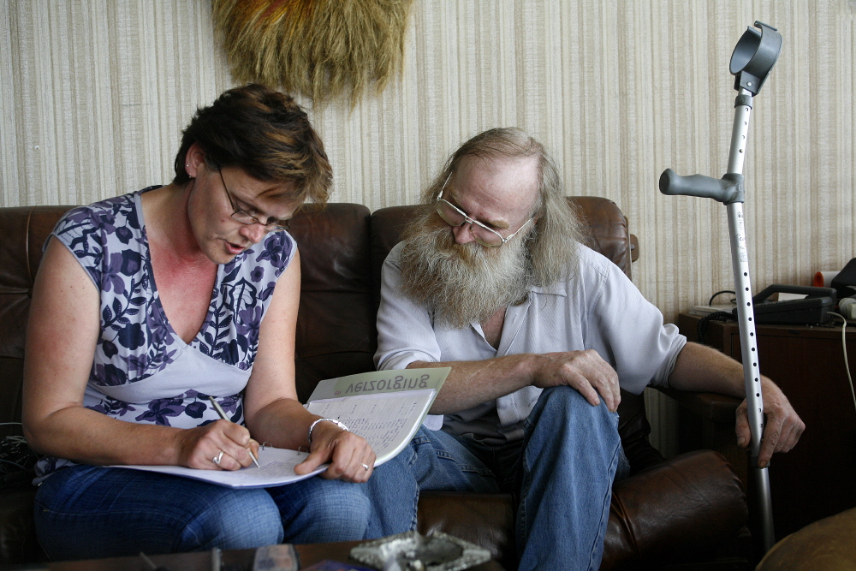
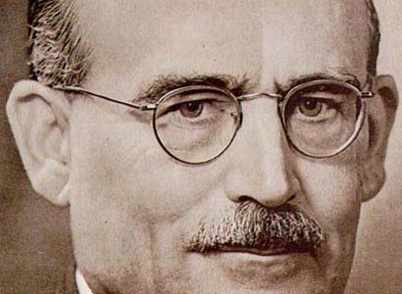
verzorgingsstaat
zorg + inkomen
Willem Drees
Domela Nieuwenhuis
Notes:
Alle ontwikkelingen in de bevolking eisen aanpassing van fysieke en sociale infrastructuur.

Slide 25
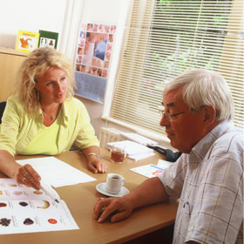
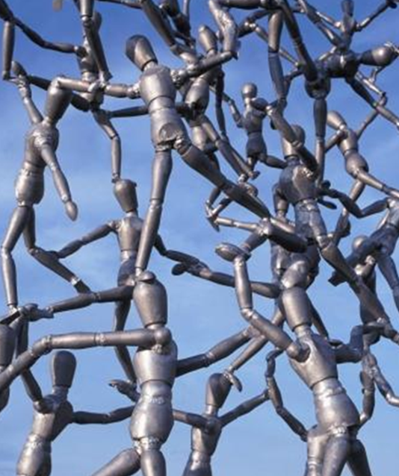
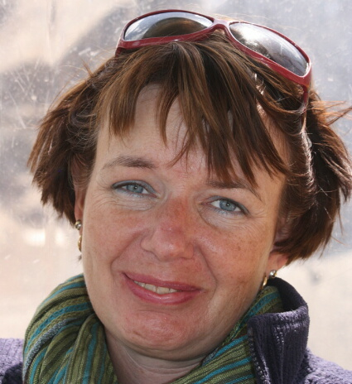
maatschappelijk
werk
maatsch. werker
Notes:
Alle ontwikkelingen in de bevolking eisen aanpassing van fysieke en sociale infrastructuur.

Slide 26
consumentenorganisaties
belangenorganisaties
vakbonden
wereldwinkel
pressiegroepen
maatschappelijke
organisaties
diakonie
actiegroepen
vredesbeweging
Greenpeace
Wakker dier
ANWB
ontwikkelingswerk
mensenrechtenorganisaties
politieke partijen
Rode Kruis
Cordaid
IKV
Evert Vermeerstichting
Hivos
Pax Christi
IVN
Oxfam Novib
Leger des Heils
Wereldnatuurfonds
Notes:
Alle ontwikkelingen in de bevolking eisen aanpassing van fysieke en sociale infrastructuur.

Slide 27



